Slide 1



RESIDENTE MALIGNO

Slide 2
Qué tipo de juego es Residente Maligno?
Es un juego de terror con una jugabilidad de disparo en tercera persona
Controlaremos a Leonardo, nuestro protagonista
Usaremos distintos tipos de armas que podemos conseguir durante el juego
Los enemigos soltarán dinero o munición al morir
Existirá un sistema de comercio para comprar armas, objetos curativos y accesorios
Podremos mejorar las armas a cambio de dinero (Potencia, Capacidad, Cadencia, Recarga)
Habrá misiones opcionales para conseguir objetos exclusivos

Slide 3
¿De que trata Residente Maligno?
La hija del presidente de Estados Unidos ha sido secuestrada y Leonardo Sabroso Kentucky deberá rescatarla. Se sabe que Alicia Trump ha sido vista por última vez cerca del pueblo VillaTorrezno, ubicado en la Península Ibérica. Leonardo llega a su destino para comenzar la búsqueda de Alicia, pero descubre que algo raro sucede con los aldeanos del pueblo que han sido infectados con un parásito llamado “EL Bicho S-11U”.
Nuestro protagonista deberá hacerse paso a la fuerza para cumplir su misión, rescatar a Alicia y llevarla sana y salva de vuelta a Estados Unidos

Slide 4

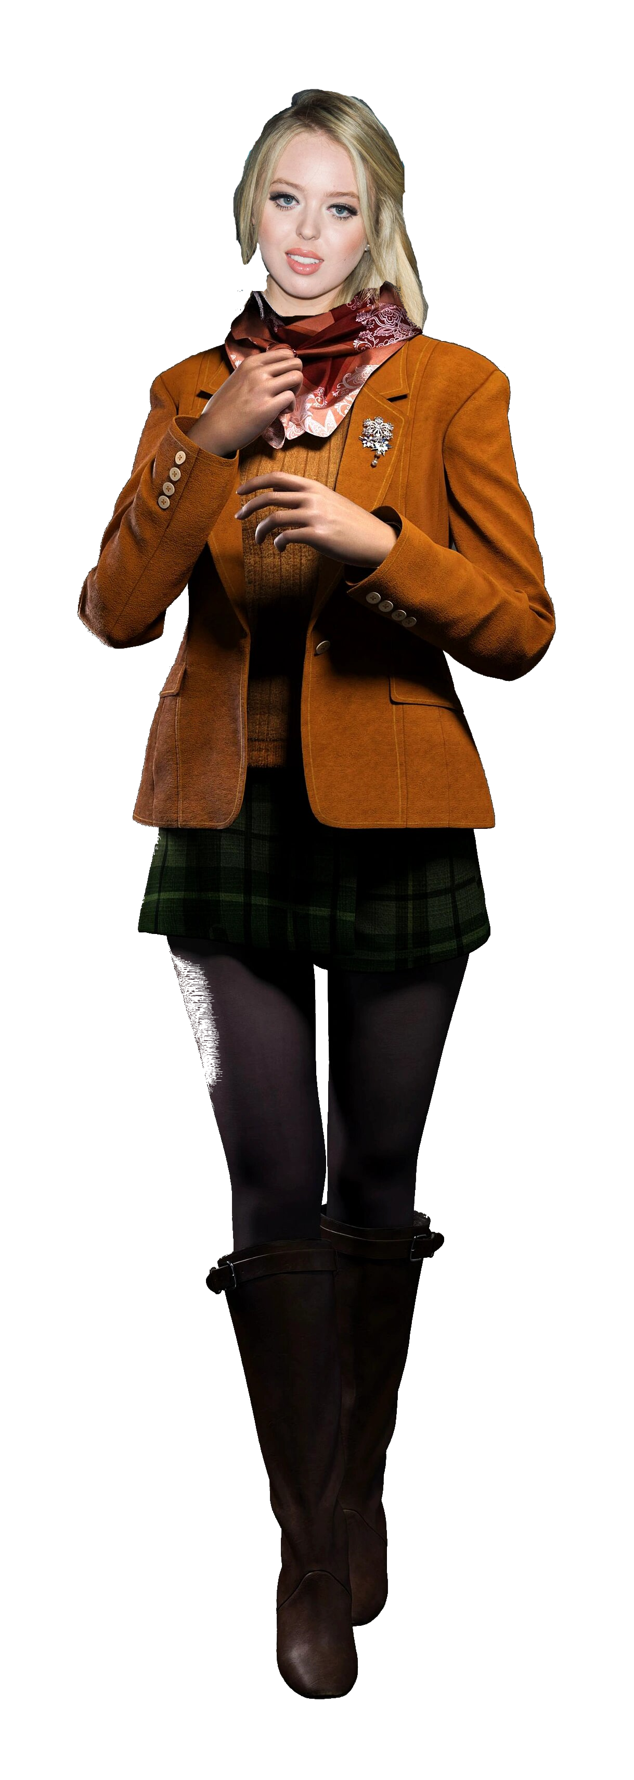
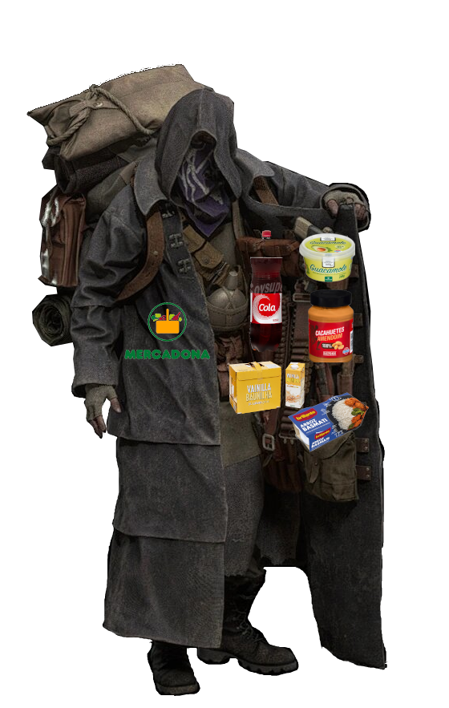
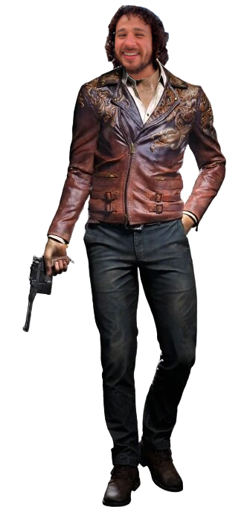
Personajes
Leonardo Sabroso Kentucky
Alicia Trump
El Mercadonero
Luisito Serafín

Slide 5
Escenarios principales
El pueblo (Escenario 1)
El castillo (Escenario 2)
La isla (Escenario 3)

Slide 6
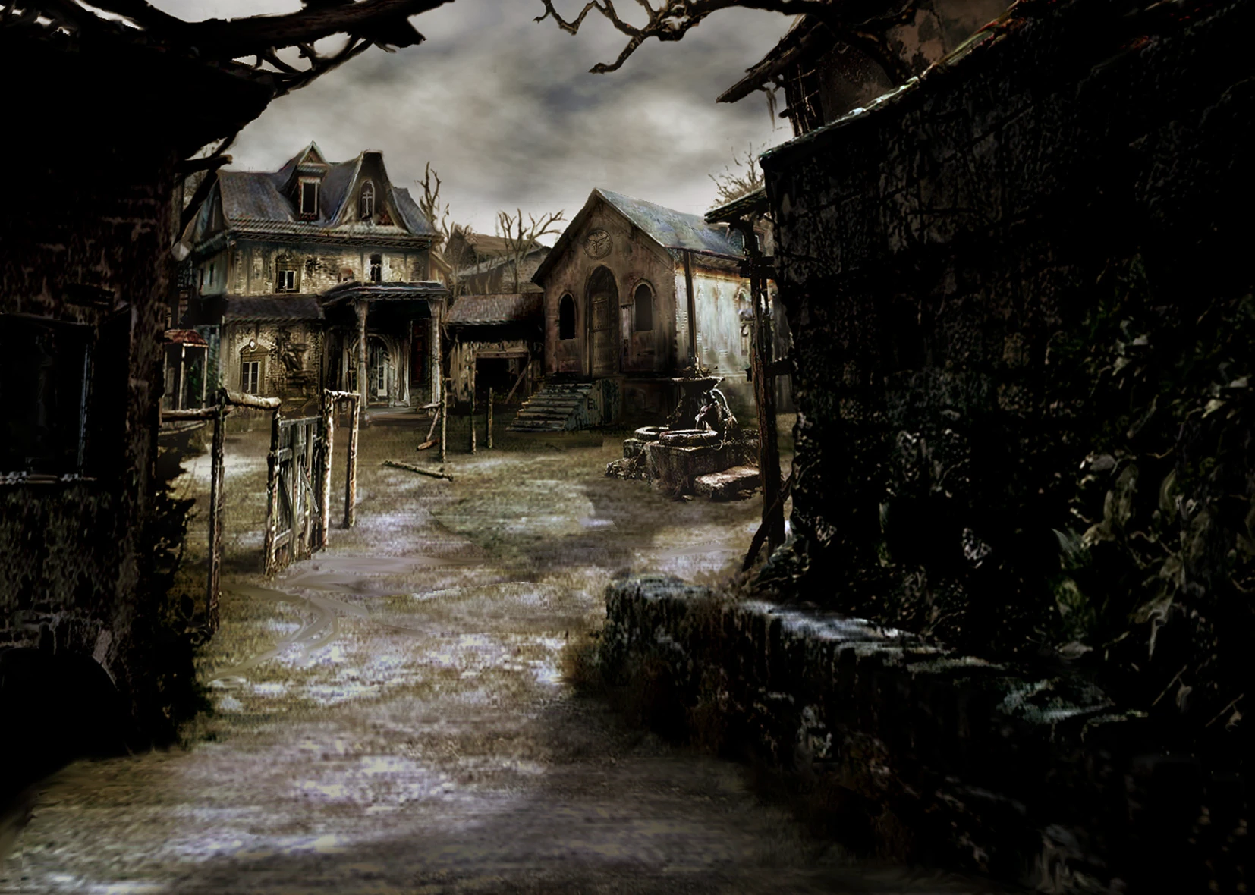


EL PUEBLO
Aldeanos
El Alcalde Méndez

Slide 7
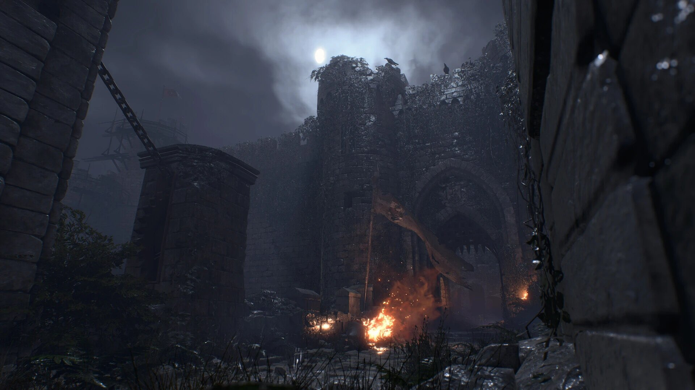
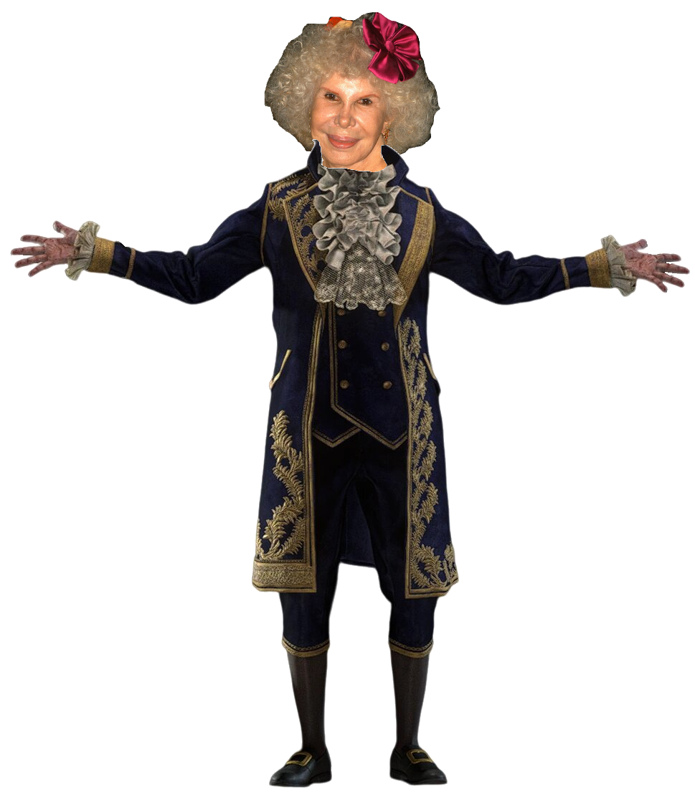
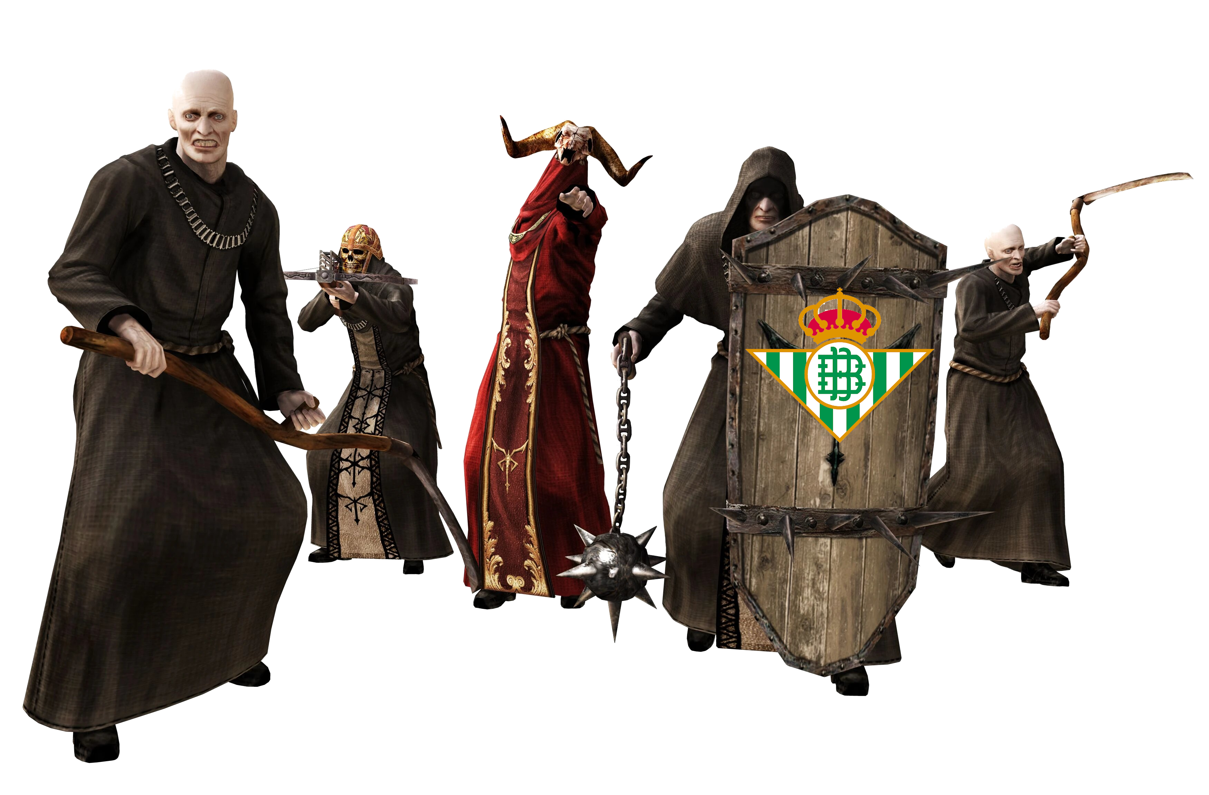
EL CASTILLO
Los Cultistas
Ramona Salazar

Slide 8
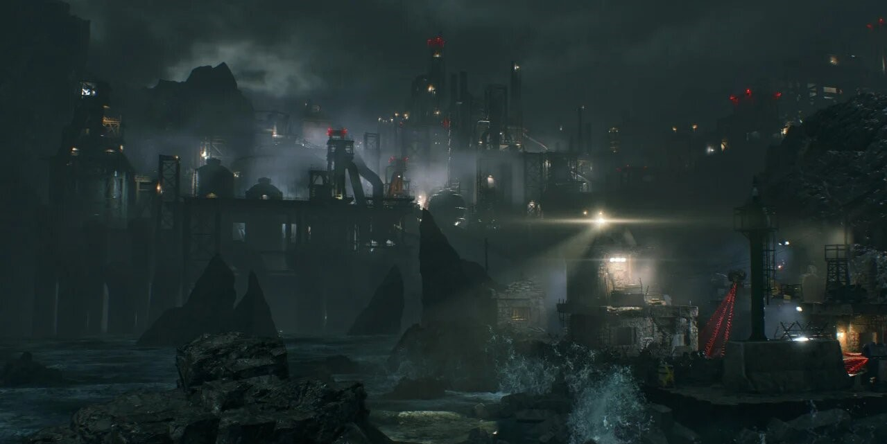

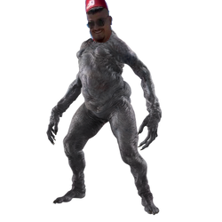
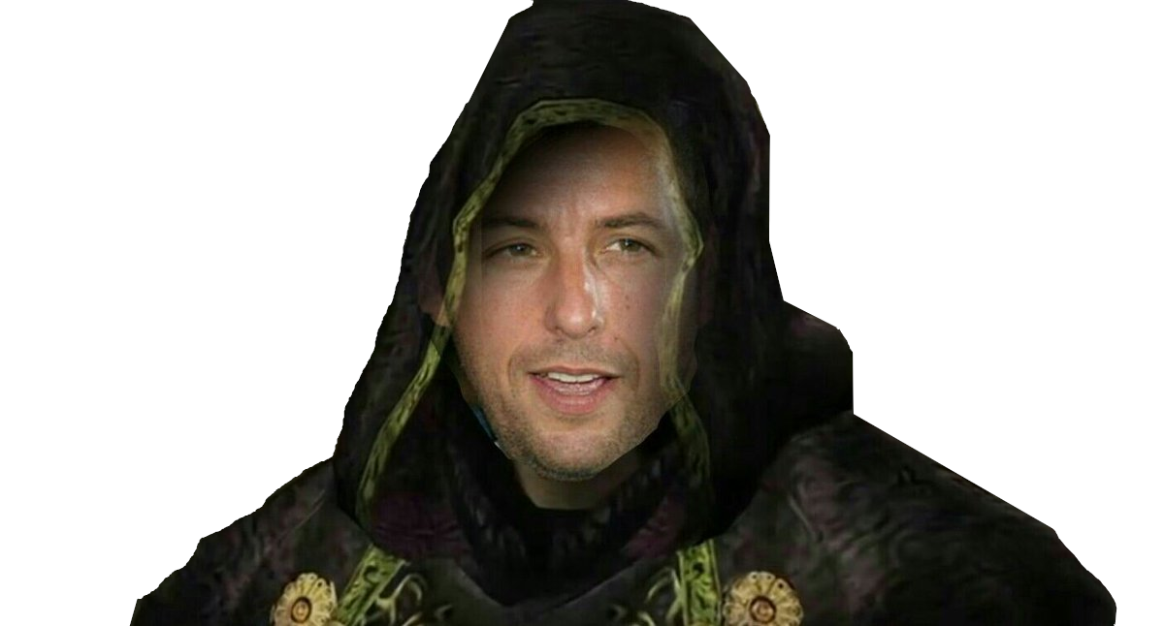
LA ISLA
Arnold Kraussenegger
El Skibi-ribinator
Adam Saddler

Slide 9
Modos de juegos
Historia principal
The Matafachas
Caminos Separados (Disponible en invierno DLC)

Slide 10
fin
Detrás de ti, imbesil

